Slide 1
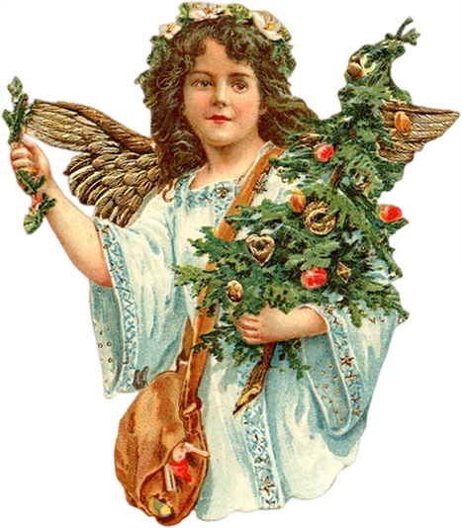
Рождественские традиции и
обычаи в современной России
Работу выполнила студентка 216-Б группы, Лавренова Валерия

Slide 2
Содержание
История праздника
Празднование Рождества в России
Колядки
Обряд посевания изб
Рождественская ель
Рождественская трапеза

Slide 3
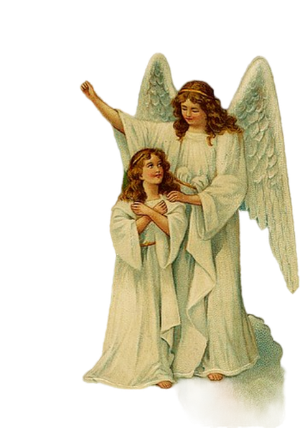
История праздника
Начало празднику положила библейская легенда: именно в этот день в Вифлееме, находящемуся к югу от Иерусалима, на свет появился Иисус Христос. Его рождение начинают праздновать в Сочельник, вечером 6 января. Согласно легенде, в этот день на небе появилась первая звезда – та самая, что некогда привела в Вифлеем волхвов.

Slide 4
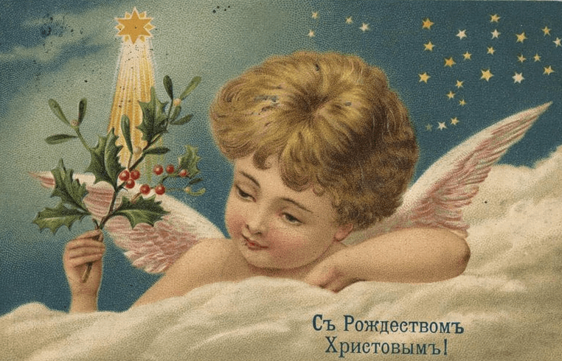
Празднование Рождества
в современной России
С 28 ноября и до 6 января
в стране идёт рождественский пост.
С 6 на 7 января проводится праздничное богослужение.
1.
2.
3.
Это время не только отказа от некоторой пищи, но и период духовного очищения
Начинается оно ещё вечером 6 января, в 17:00 и длится до 2 часов ночи.

Slide 5
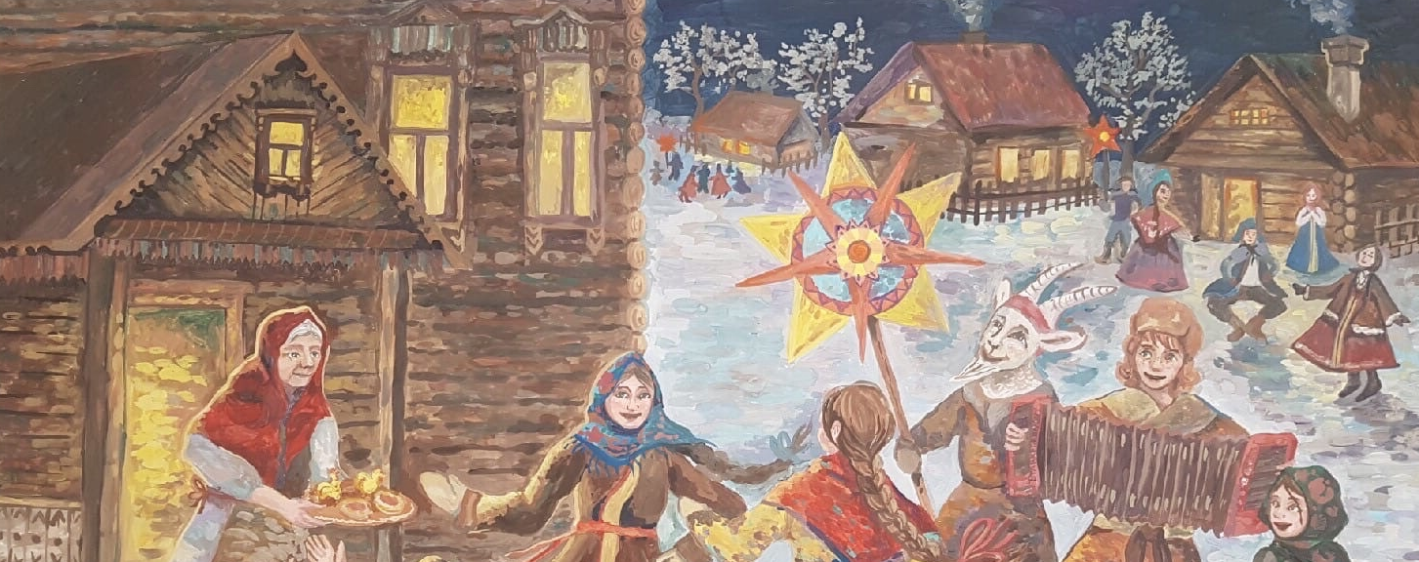
Колядки
.
Коляда — это рождественская обрядовая песня, часть русского фольклора с богатой историей.
Языческие колядки более простые, несут в себе пожелания хорошего урожая в новом году и достатка.
По тому, как пройдёт обряд колядования — будет зависеть весь следующий год.

Slide 6
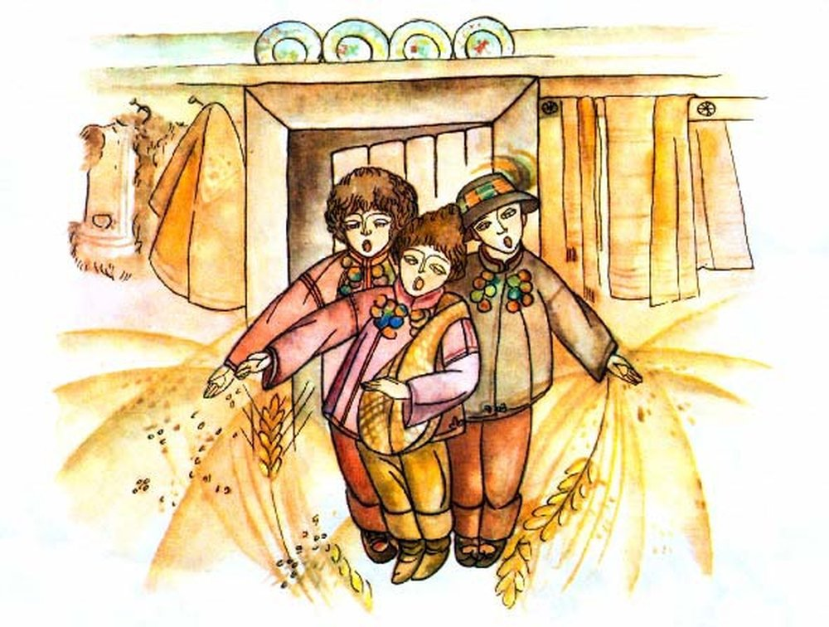
Обряд посевания изб
Человек во время рождественского поста освобождался от всего плохого, накопленного за предыдущий год. Теперь же нужно было «засеять» его душу зёрнами удачи и благополучия – в этом и состоял сакральный смысл посевания.
Первым в избу должен был войти мужчина (чаще всего пастух), держащий торбу с овсом. Он должен был с порога начать разбрасывать зерно, одновременно желая хозяевам благополучия.

Slide 7
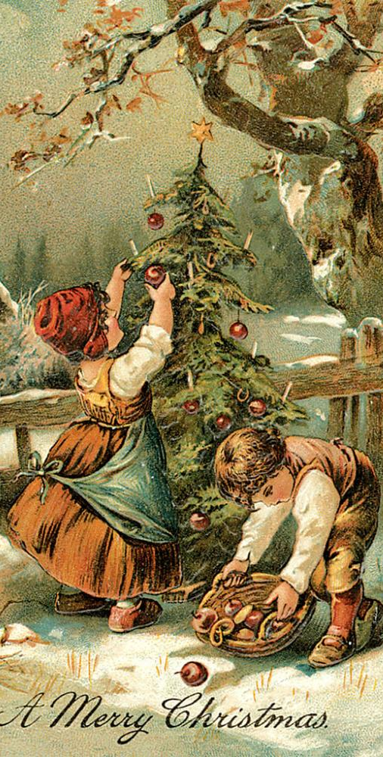
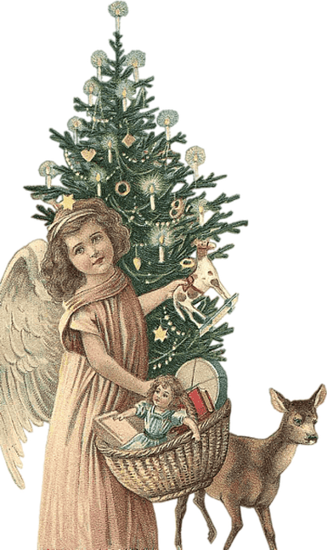
Рождественская ель
.
Рождественская ель – символ эдемского дерева жизни, надежда получить доступ, к которому и приобщиться к вечности y человечества вновь появилась c рождением Христа.
Христиане украшают верхушку ели восьмиконечной звездой – в память o Вифлеемской звезде, приведшей к младенцу Иисусу волхвов c дарами.

Slide 8
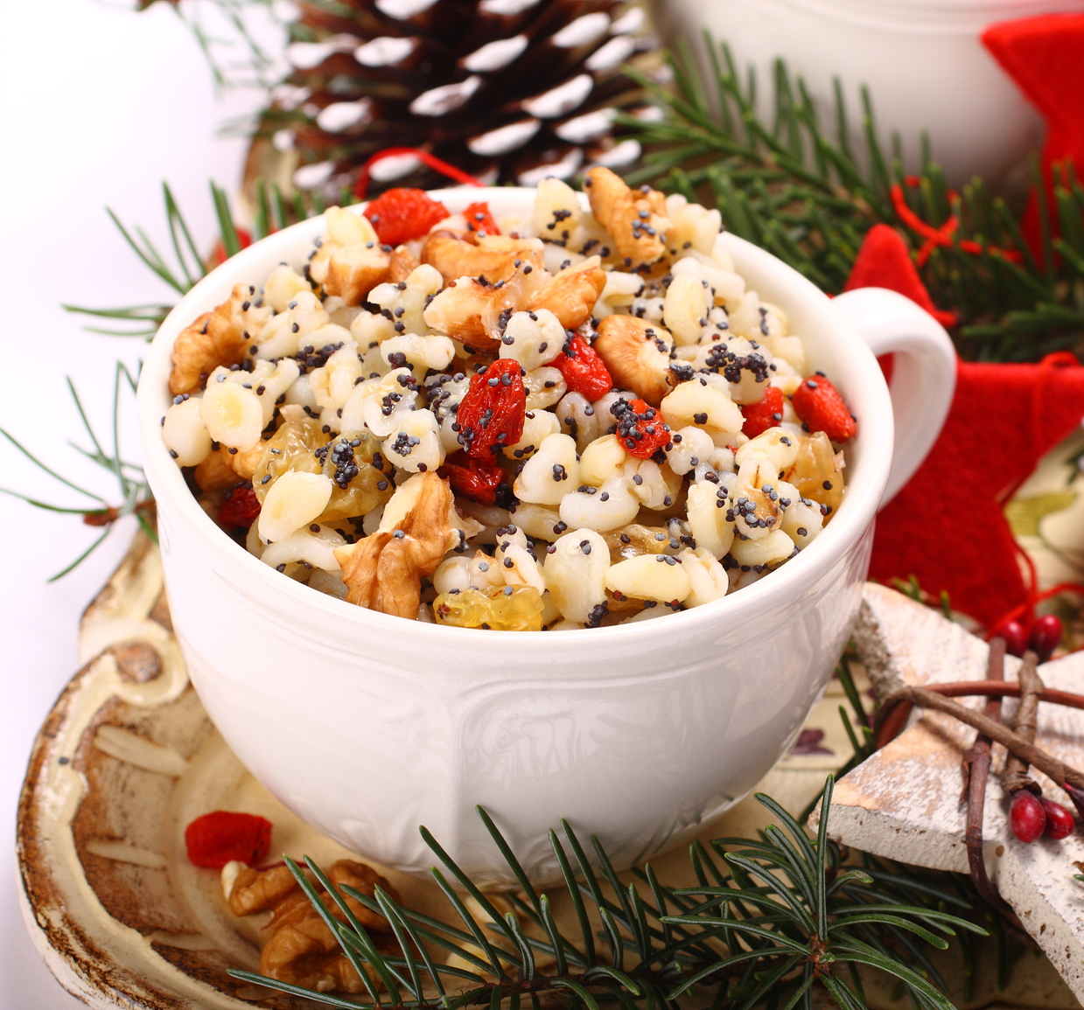
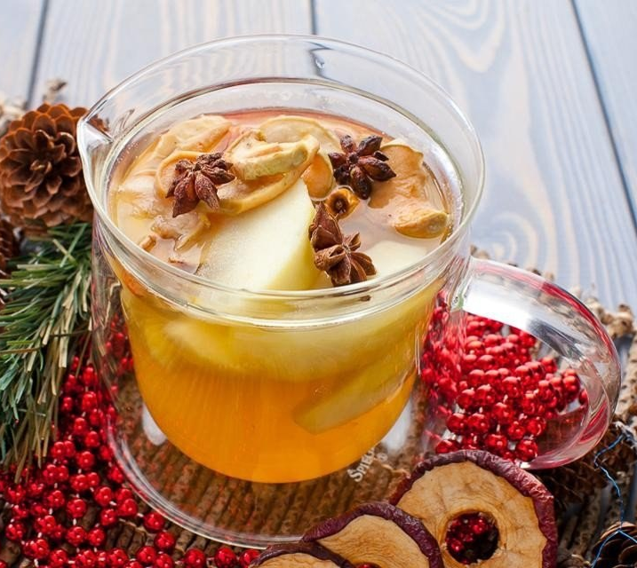
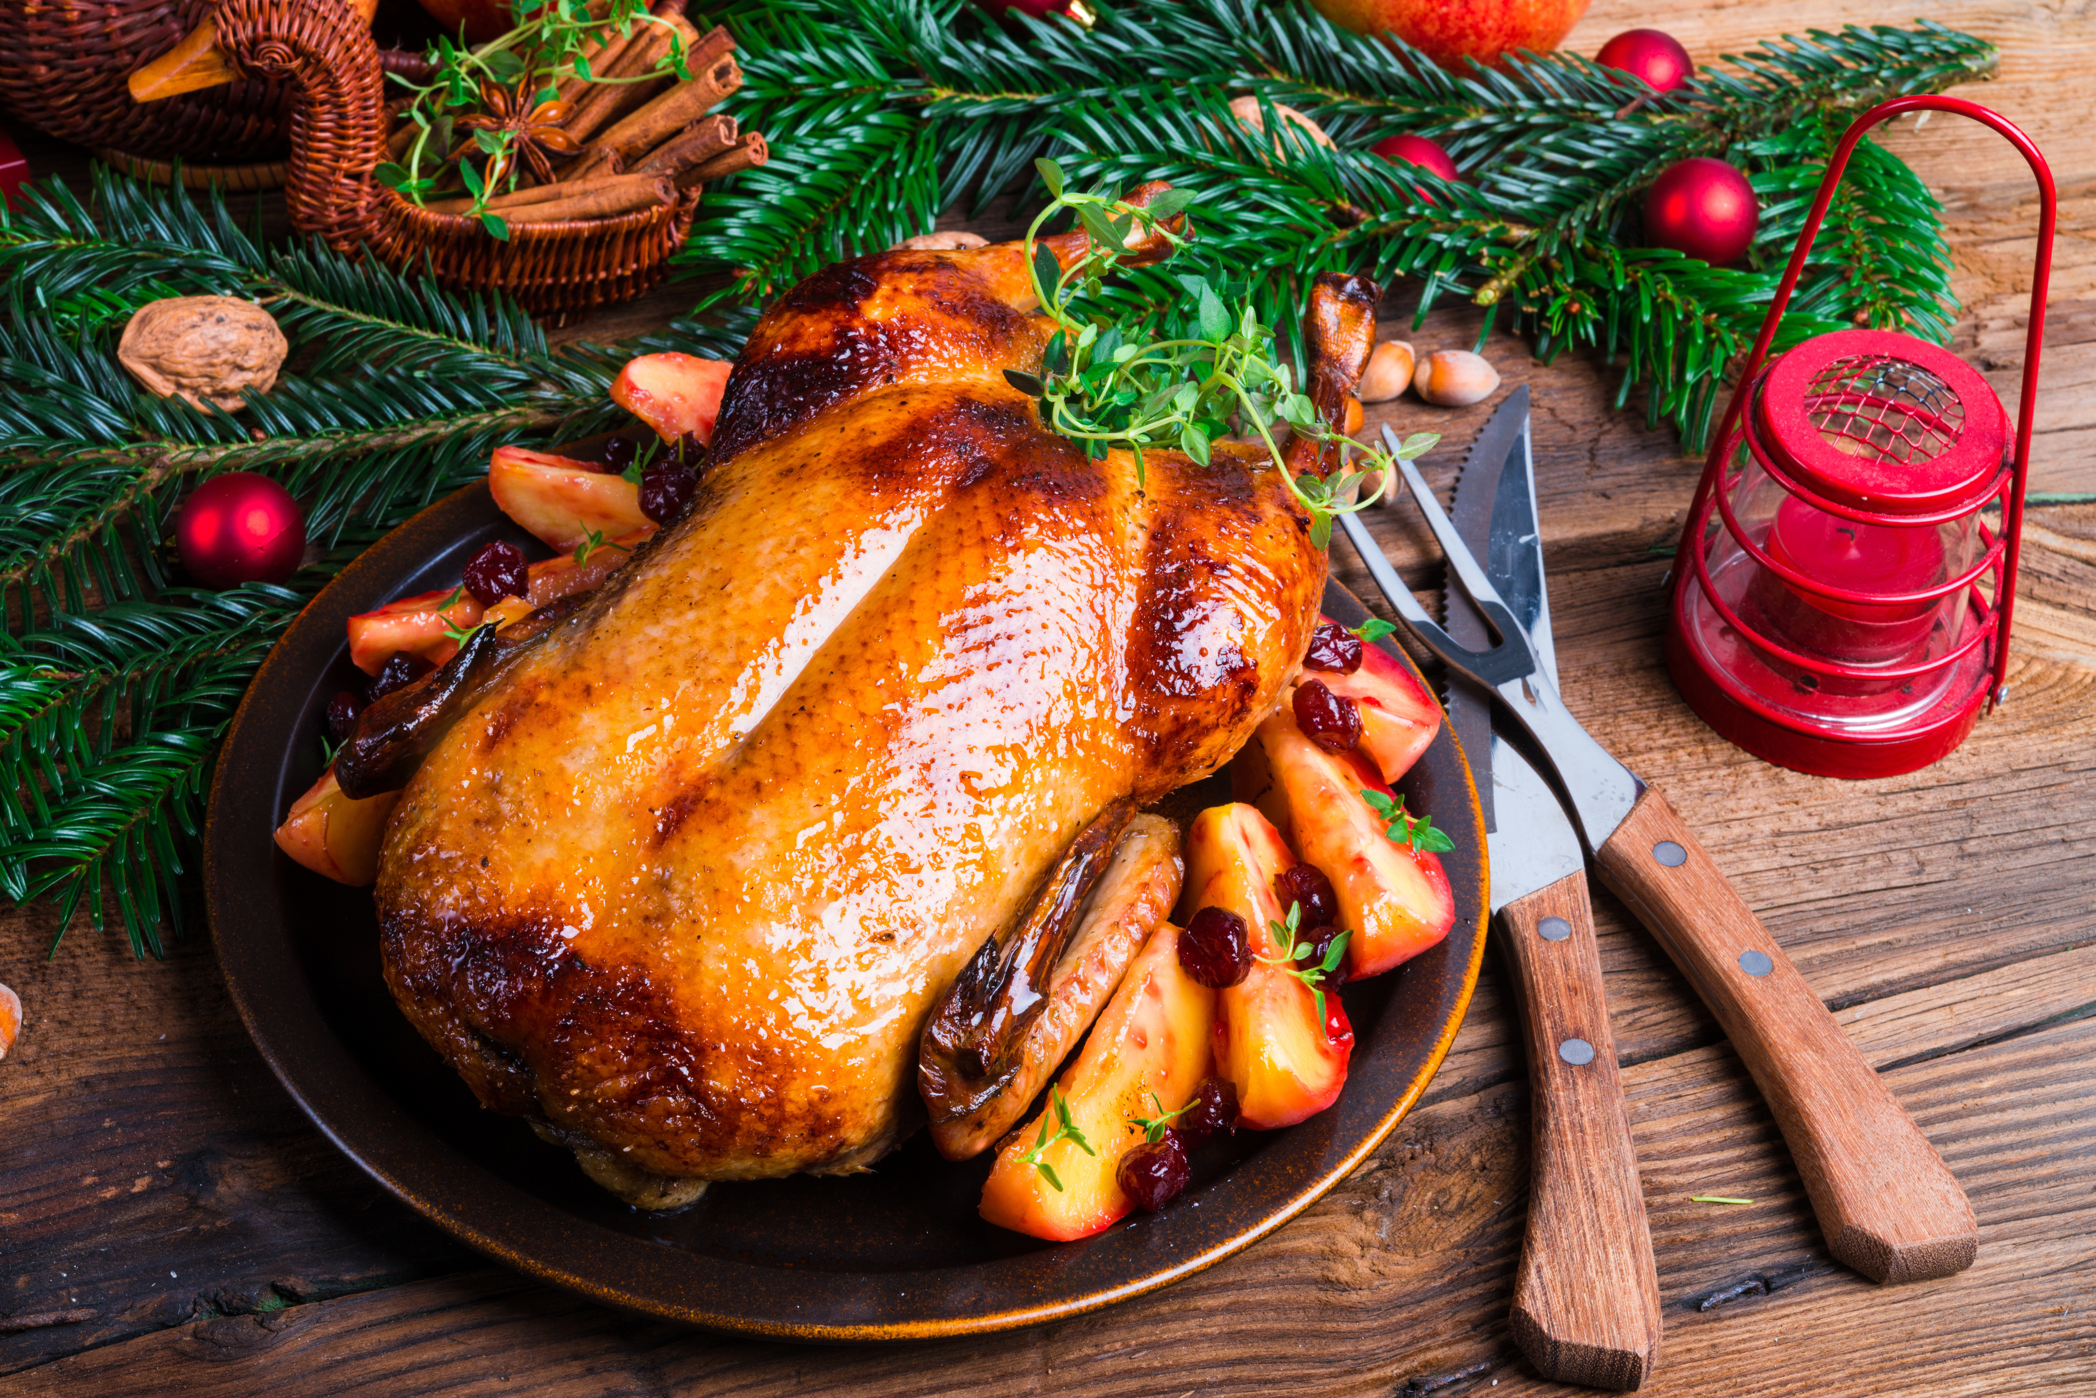
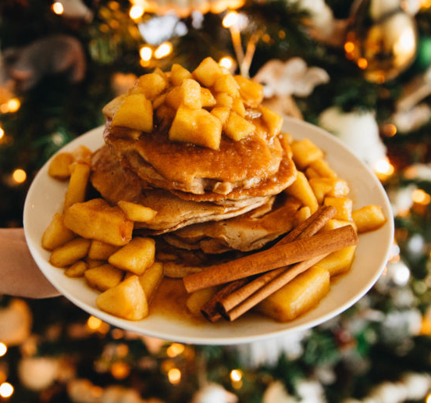
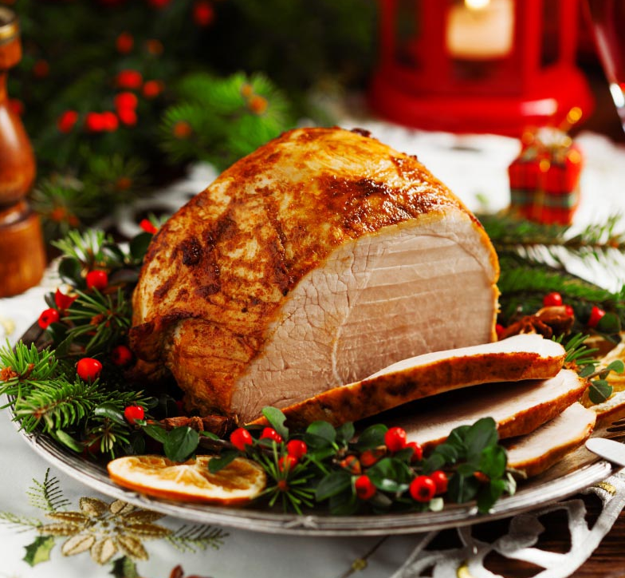
Рождественская трапеза
01
02
03
04
05
Сочиво
Взвар
Запеченный гусь
или утка
Блины
Блюда из
свинины

Slide 9
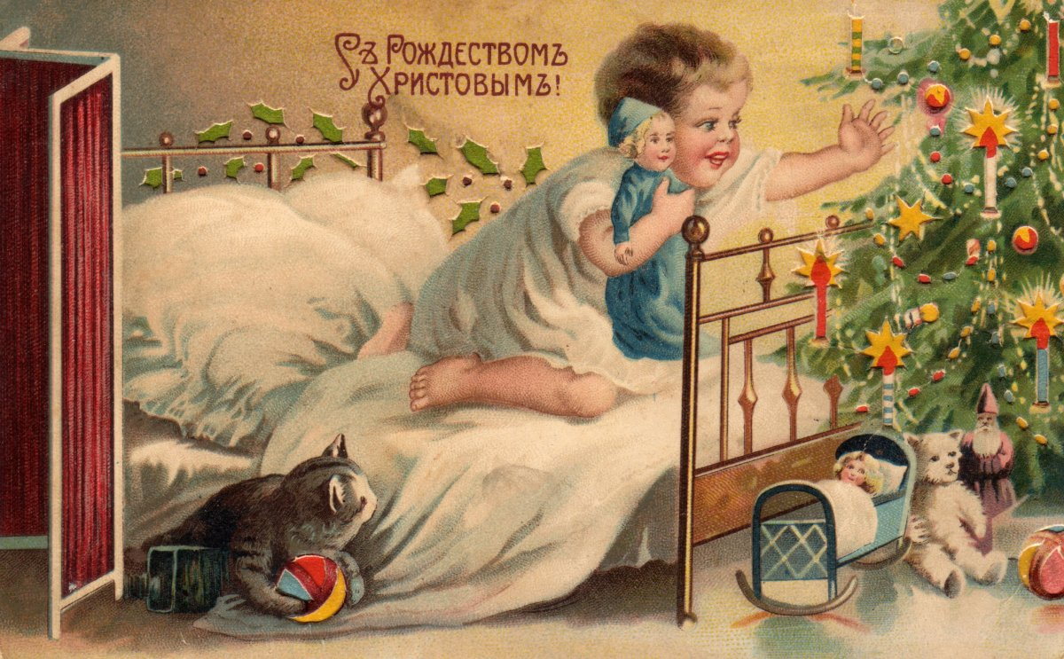
Православная церковь часто призывает отказаться от народных традиций, которые давно сопровождают праздник Рождества: колядования, гаданий и игр, и отмечать его торжественно, по-церковному. И всё-таки в последние годы смысл праздника Рождества Христова вспоминает всё больше россиян. Люди посещают церковь, дарят друг другу подарки, ходят в гости, готовят традиционные рождественские блюда, и даже традиции колядования и святочных карнавалов тоже возрождаются.

